Slide 1
William Stallings
Komunikasi Data dan Komputer
Edisi ke 7
Bab 5
Teknik Sinyal Encoding

Slide 2
Teknik Encoding
Data digital, sinyal digital
Data analog, sinyal digital
Data digital, sinyal analog
Data analog, sinyal analog

Slide 3
Data digital, sinyal digital
sinyal digital
    Diskrit, pulsa tegangan diskontinyu
    tiap pulsa adalah elemen sinyal
    data biner diubah menjadi elemen-elemen sinyal

Slide 4
Ketentuan(1)
Unipolar
  Semua elemen-elemen sinyal dalam bentuk yang sama
Polar
  satu state logic dinyatakan oleh tegangan positif dan sebaliknya oleh tegangan negatif
Rating Data
  Rating data transmisi data dalam bit per secon
Durasi atau panjang suatu bit
  Waktu yang dibutuhkan pemancar untuk memancarkan bit

Slide 5
Ketentuan (2)
Rating modulasi
  Rating dimana level sinyal berubah
  Diukur dalam bentuk baud=elemen-elemen sinyal per detik
Tanda dan ruang
  Biner 1 dan biner 0 berturut-turut

Slide 6
Menerjemahkan Sinyal
Perlu diketahui
  Waktu bit saat mulai dan berakhirnya
  Level sinyal
Faktor-faktor penerjemahan sinyal yang sukses
  Perbandingan sinyal dengan noise(gangguan)
  Rating data
  Bandwidth

Slide 7
Perbandingan Pola-Pola Encoding(1)
Spektrum sinyal
  Kekurangan pada frekuensi tinggi mengurangi bandwidth yang dibutuhkan
  Kekurangan pada komponen dc menyebabkan kopling ac melalui trafo menimbulkan isolasi
  Pusatkan kekuatan sinyal di tengah bandwidth
Clocking
  Sinkronisasi transmiter dan receiver
  Clock eksternal
  Mekanisme sinkronisasi berdasarkan sinyal

Slide 8
Perbandingan Pola-Pola Encoding(2)
Pendeteksian error
  Dapat dibangun untuk encoding sinyal
Interferensi sinyal dan kekebalan terhadap noise
  Beberapa code lebih baik daripada yang lain
Harga dan Kerumitan
  Rating sinyal yang lebih tinggi(seperti kecepatan data) menyebabkan harga semakin tinggi
  Beberapa code membutuhkan rating sinyal lebih tinggi

Slide 9
Pola –Pola encoding
Nonreturn to Zero-Level (NRZ-L)
Nonreturn to Zero Inverted (NRZI)
Bipolar-AMI
Pseudoternary
Manchester
Differential Manchester
B8ZS
HDB3

Slide 10
Nonreturn to Zero-Level (NRZ-L)
Dua tegangan yang berbeda antara bit 0 dan bit 1
Tegangan konstan selama interval bit
Tidak ada transisi yaitu tegangan no return to zero
Contoh:
Lebih sering, tegangan negatif untuk satu hasil dan tegangan positif untuk yang lain
Ini adalah NRZ-L

Slide 11
Nonreturn to Zero Inverted (NRZI)
Nonreturn to Zero Inverted (NRZI) dalam kesatuan
Pulsa tegangan konstan untuk durasi bit
Data dikodekan / diterjemahkan sebagai kehadiran(ada) atau ketiadaan sinyal transisi saat permulaan bit time
Transisi (dari rendah ke tinggi atau tinggi ke rendah) merupakan biner 1
Tidak ada transisi untuk biner 0
Sebagai contoh encoding differential

Slide 12
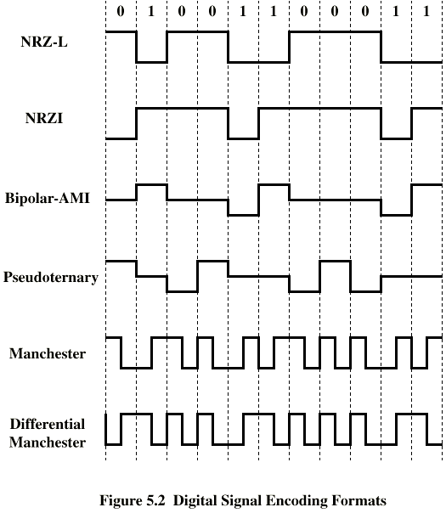
NRZ

Slide 13
Encoding differential
Data menggambarkan perubahan daripada level
Deteksi yang lebih dapat dipercaya untuk transisi daripada level
Pada transmisi yang lebih komplek layoutnya lebih mudah hilang pada polatitas

Slide 14
NRZ pros and cons
Pros
  Mudah untuk teknisi
  Membuat kegunaan bandwidth menjadi baik
Cons
  Komponen dc
  Kekurangan dari kapasitas sinkronisasi
Digunakan untuk recording magnetik
Tidak sering digunakan untuk transmisi sinyal

Slide 15
Biner Multilevel
Digunakan lebih dari 2 level
Bipolar-AMI
Zero menggambarkan tidak adanya line signal
Satu menggambarkan positif atau negatif sinyal
Satu pulsa menggantikan dalam polaritas
Tidak ada kerugian dalam sinkronisasi jika panjang tali (nol masih bermasalah)
Bandwidth rendah
Tidak ada jaringan untuk komponen dc
Mudah mendeteksi error

Slide 16
Pseudoternary
Satu menggambarkan adanya jalur sinyal
Zero menggambarkan perwakilan dari positif dan negatif
Tidak adanya keuntungan atau kerugian pada bipolar-AMI

Slide 17
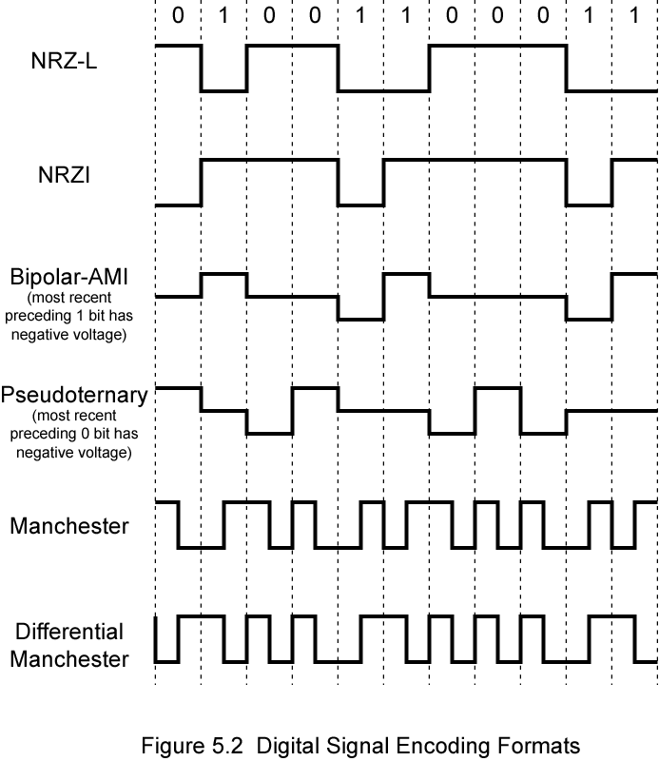
Bipolar-AMI and Pseudoternary

Slide 18
Pertukarn untuk biner multilevel
Tidak ada efisiensi pada NZR
  Tiap elemen sinyal hanya menggambarkan satu bit
  Pada 3 level sistem dapat menggambarkan log₂3 = 1.58 bits
  Receiver harus membedakan diantara 3 level (+A, -A, 0)
  Membutuhkan kira-kira lebih dari 3db kekuatan sinyal untuk kemungkinan yang sama dalam bit error

Slide 19
Dua fase
Manchester
  Transisi di tengah untuk tiap periode bit
  Perpindahan transisi sebagai clock dan data
  Rendah ke tinggi menggambarkan nol
  Tinggi ke rendah menggambarkan zero
  Digunakan IEEE 802.3
Differential Manchester
  Transisi Midbit adalah hanya clocking
  Transisi dimulai saat periode bit menggambarkan zero
  Tidak ada transisi yang dimulia saat periode bit dalam menggambarkan nol
  Catatan : ini adalah pola differential encoding
  Digunakan IEEE 802.5

Slide 20
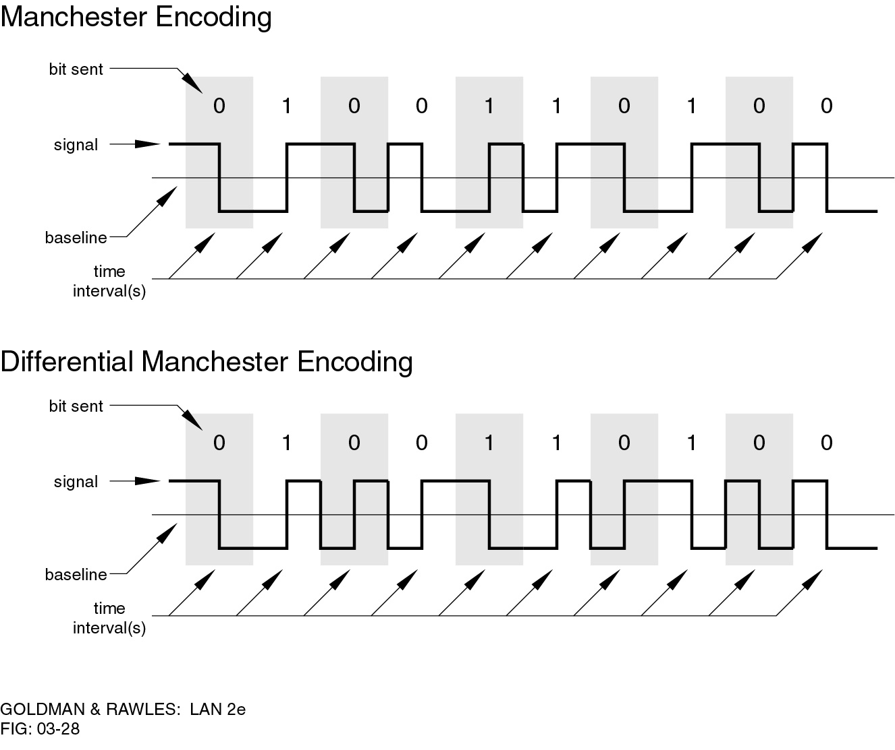
Manchester Encoding

Slide 21
Differential Manchester Encoding

Slide 22
Pros dan Cons dua fase
Con
  Paling sedikit satu transisi tiap bot time dan kemungkinan dua
  Kecepatan modulasi maksimum adalah kedua NZR
  Memerlukan lebih banyak bandwidth
Pros
  Sinkronisasi dalam transisi bit mid (clocking sendiri)
  Tidak ada komponen dc
  Pendeteksian error
    Kehadiran dalam transisi yang diharapkan

Slide 23
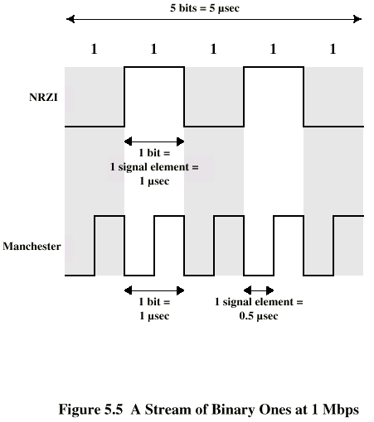
Kecepatan Modulasi

Slide 24
Scrambling
Penggunaan Scrambling untuk menggantikan rangkaian yang menghasilkan tegangan konstan.
Rangkaian Filling
  Harus cukup menghasilkan transisi untuk sinkronisasi
  Harus dapat diakui oleh receiver dan digantikan dengan yang asli
  Panjang sama dengan yang asli
Tidak ada komponen dc
Tidak ada rangkaian panjang pada saluran sinyal level zero
Tidak ada penurunan pada kecepatan data
Kemampuan pendeteksian error

Slide 25
B8ZS
Penggantian Bipolar With 8 Zeros
Didasarkan pada bipolar-AMI
Jika octet pada semua zero dan pulsa terakhir tegangan yang terdahulu adalah encode positif sebagai 000+-0-+
Jika octet pada semua zero dan pulsa terakhir tegangan yang terdahulu adalah encode negatif sebagai 000-+0+-
Karena dua pelanggaran pada kode AMI
Tidak mungkin untuk terjadi seperti hasil noise
Receiver mendeteksi dan menerjemahkan seperti octed pada semua zero

Slide 26
HDB3
Kepadatan tinggi Bipolar 3 Zeros
Didasarkan pada bipolar-AMI
String pada empat zero digantikan dengan satu atau dua pulsa

Slide 27
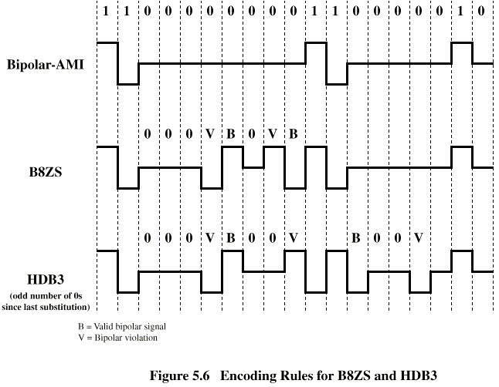
B8ZS dan HDB3

Slide 28
Data digital, sinyal analog
Sistem telepon umum
  300Hz to 3400Hz
  Menggunakan modem (modulator-demodulator)
Amplitude shift keying (ASK)
Frequency shift keying (FSK)
Phase shift keying (PSK)

Slide 29
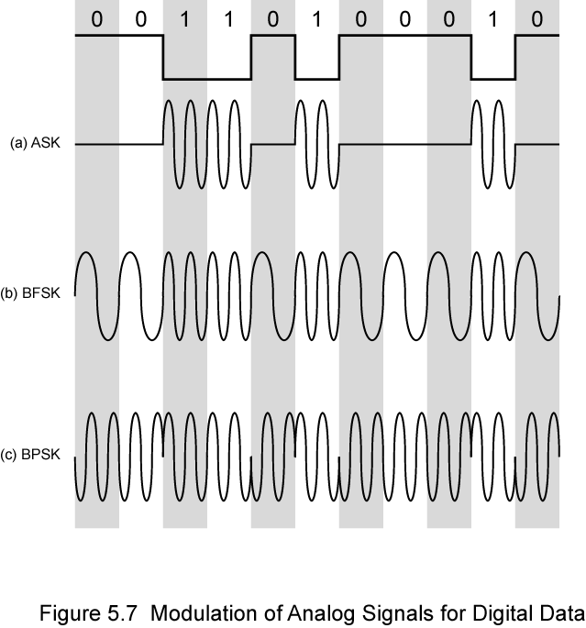

Slide 30
Amplitude Shift Keying
Hasil diwakili oleh perbedaan amplitudo pada carrier
Selalu, satu amplitudo adalah zero
  Yakni,kehadiran dan ketidakhadiran pada carrier adalah digunakan
Rentan untuk pergantian gain tiba-tiba
Tidak efisien
Sampai dengan 1200bps pada voice grade line
Digunakan pada fiber optic

Slide 31
Binary Frequency Shift Keying
Secara umum berbentuk binary FSK (BFSK)
Dua hasil biner diwakili oleh dua frekuensi yang berbeda(carrier dekat)
Tidak mudah error daripada ASK
Sampai dengan 1200bps pada voice grade line
Frekuensi radio tinggi
Tiap frekuensi tinggi pada LAN menggunakan koaksial

Slide 32
Multiple FSK
Digunakan lebih dari dua frekuensi
Bandwidth lebih efisien
Lebih mudah error
Tiap elemen sinyal mewakili lebih dari satu bit

Slide 33
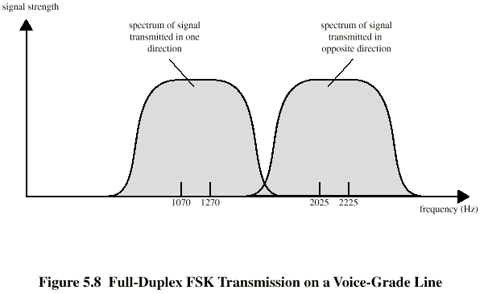
FSK pada Voice Grade Line

Slide 34
Phase Shift Keying
Fase pada sinyal carrier adalah perubahan untuk mewakili data
Binary PSK
  Dua fase diwakili dua digit biner
Differential PSK
Perubahan fase relatif untuk transmisi sebelumnya lebih dari beberapa sinyal referensi

Slide 35
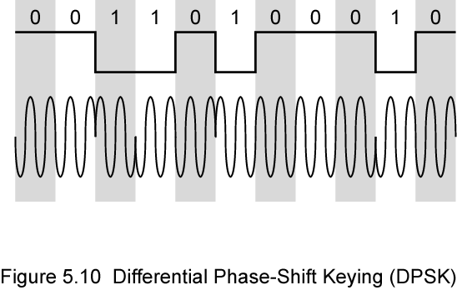
Differential PSK

Slide 36
Quadrature PSK
Penggunaan lebih efisien oleh tiap elemen sinyal diwakili lebih dari satu bit
Misalnya perubahan pada π/2 (90º)
Tiap elemen diwakili dua bit
Dapat digunakan 8 sudut fase dan memiliki lebih dari satu amplitudo
9600bps modem menggunakan sudut 12, empat pada tiap dua amplitudo
Offset QPSK (orthogonal QPSK)
Delay dalam aliran Q

Slide 37
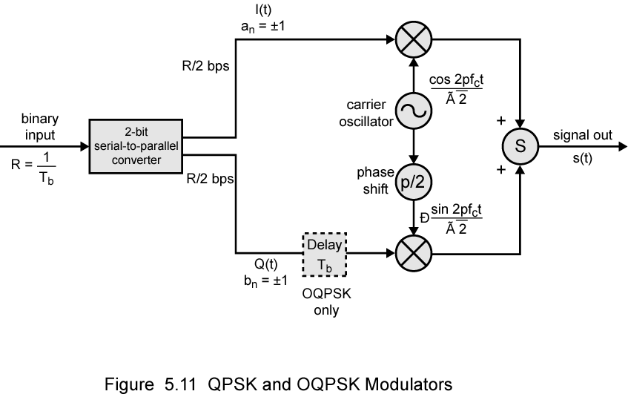
QPSK dan Modulator OQPSK

Slide 38
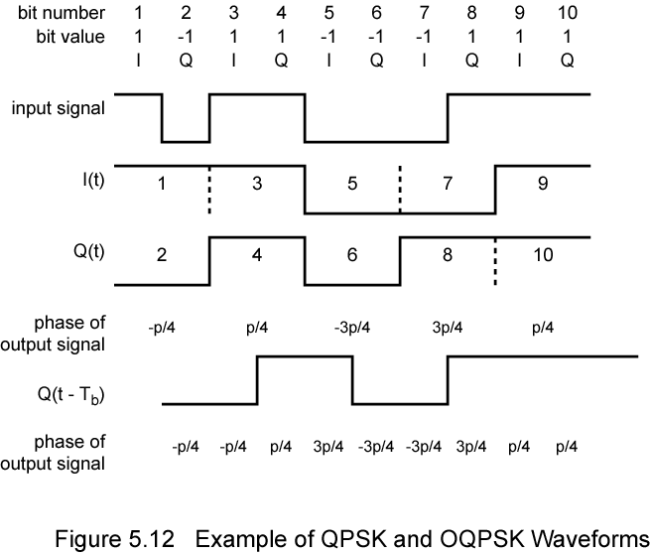
Contoh pada gelombang QPSF dan OQPSK

Slide 39
Performance pada Pola Modulasi Digital ke Analog
Bandwidth
Bandwidth ASK dan PSK berhubungan langsung pada kecepatan bit
Bandwidth FSK berhubungan pada kecepatan data untuk frekuensi rendah tetapi pada offset frekuensi modulasi untuk frekuensi tinggi carrier
(lihat Stallings pada math)
Pada saat noise, kecepatan bit error pada PSK dan QPSK adalah kira-kira 3dB superior untuk ASK dan FSK

Slide 40
Quadrature Amplitude Modulation
QAM digunakan pada asymmetric digital subscriber line (ADSL) dan beberapa wireless
Kombinasi dari ASK dan PSK
Logical extension pada QPSK
Dikirimkan dua sinyal simultan yang berbeda dalam frekuensi carrier yang sama
Digunakan dua copy carrier,satu shifted 90°
Tiap carrier adalah modulasi ASK
Dua sinyal independen sama media
Demodulasi dan kombinasi untuk output sinyal original

Slide 41
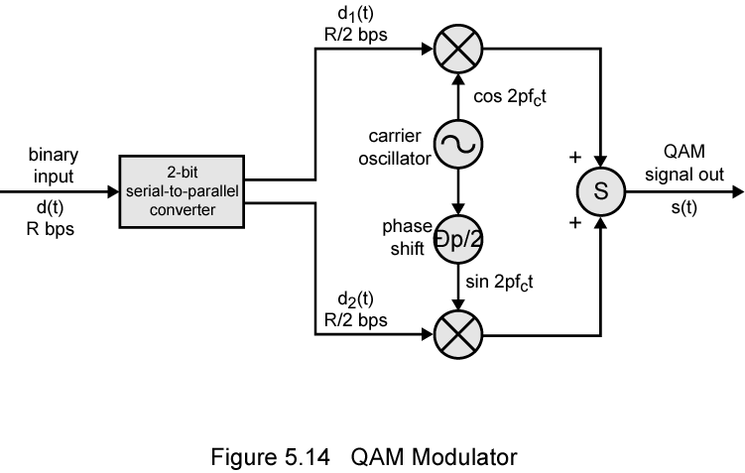
QAM Modulator

Slide 42
Level-level QAM
Dua level ASK
  Setiap dua aliran dalam satu keadaan
  Empat sistem keadaan
  Essentially QPSK
Empat level ASK
  Kombinasi aliran menjadi satu pada 16 perubahan
64 dan 256 sistem keadaan memiliki implementasi
Kecepatan data diperbaiki untuk bandwidth yang dinerikan
  Ditambahkan potensial kecepatan error

Slide 43
Data Analog, Sinyal Digital
Digitalisasi
  Konversi dari data analog ke data digital
  Data digital dapat ditransmisikan dengan menggunakan NRZ-L
  Data digital dapat ditransmisikan dengan menggunakan code selain NRZ-L
  Data digital dapat dirubah menjadi sinyal analog
  Konfersi analog ke digital menggunakan code
  Pulse code modulation
  Modulasi delta

Slide 44
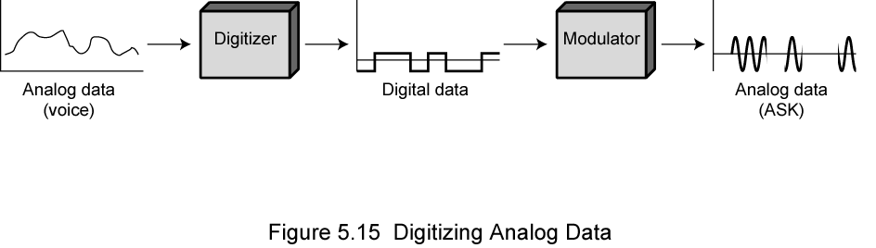
Digitalisali Data Analog

Slide 45
Pulse Code Modulation(PCM) (1)
Jika sinyal diambil pada interval regular kecepatannya lebih tinggi daripada kedua sinyal frekuensi, sample menahan banyak informasi pada sinyal original
  (Proof - Stallings appendix 4A)
Batas data voice(suara) sampai 4000Hz
Membutuhkan 8000 sample tiap detik
Sample-sample analog (Pulse Amplitude Modulation, PAM)
Tiap sample diberikan nilai digital

Slide 46
Pulse Code Modulation(PCM) (2)
Sistem 4 bit memberi 16 level
Kualitas
  Kualitas error atau noise
  Kira-kira diartikan dimungkinkan untuk menutup kembali ketepatan original
8 bit sample memberi 256 level
Perbandingn kualitas dengan transmisi analog
8000 samples tiap detik pada tiap 8 bit memberi 64kbps

Slide 47
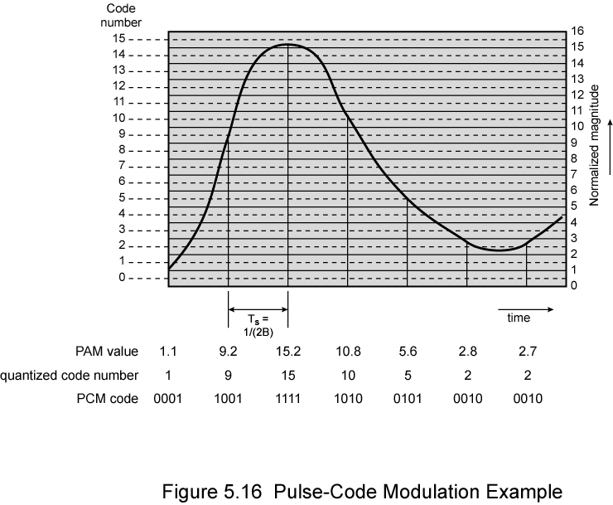
PCM Example

Slide 48
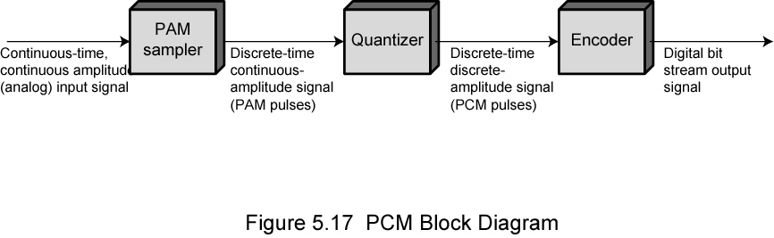
PCM Block Diagram

Slide 49
Nonlinear Encoding
Kualitas level bukan tempat yang rata
Mengurangi sinyal distorsi
Selalu dapat dilakukan oleh companding

Slide 50
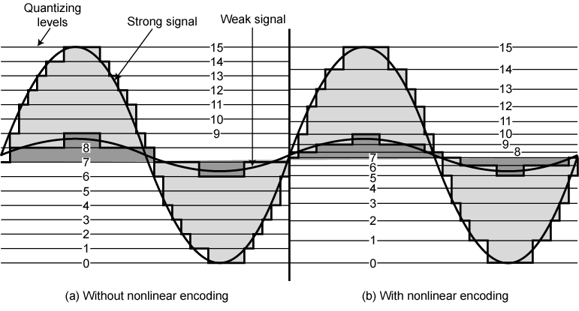
Effect of Non-Linear Coding

Slide 51
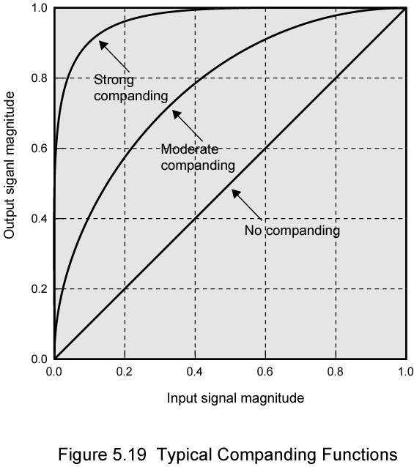
Tipe Fungsi Companding

Slide 52
Modulasi Delta
Input analog kira-kira seperti fungsi tangga rumah
Perpindahan naik atau turun satu level (δ) pada tiap sample interval
Binary behavior
  Fungsi perpindahan naik atau turun satu level pada tiap sample interval

Slide 53
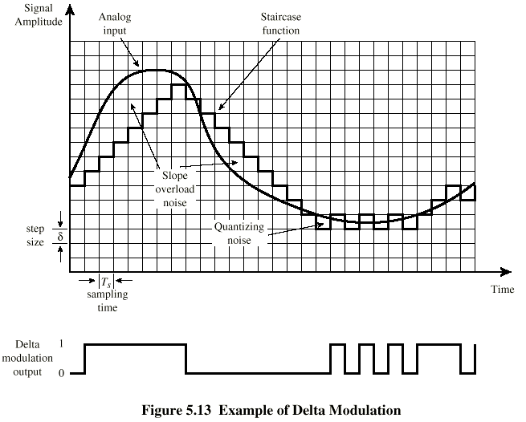
Modulasi Delta-Contoh

Slide 54
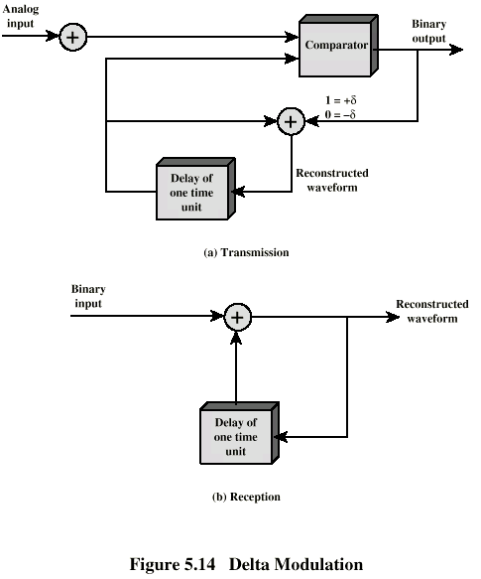
Modulasi Delta- operasi

Slide 55
Modulasi Delta - Performance
Menghasilkan suara yang baik
  PCM - 128 levels (7 bit)
  Bandwidth suara 4khz
  Harus 8000 x 7 = 56kbps for PCM
Data compression dapat memperbaiki seperti
  Misal teknik coding interface pada video

Slide 56
Data Analog,Sinyal Analog
Mengapa modulasi sinyal analog?
  Frekuensi yang tinggi dapat memberikan efisiensi lebih pentransmisian
  Permits frequency division multiplexing (chapter 8)
Tipe-tipe modulasi
  Amplitudo
  Fase
  Frekuensi

Slide 57
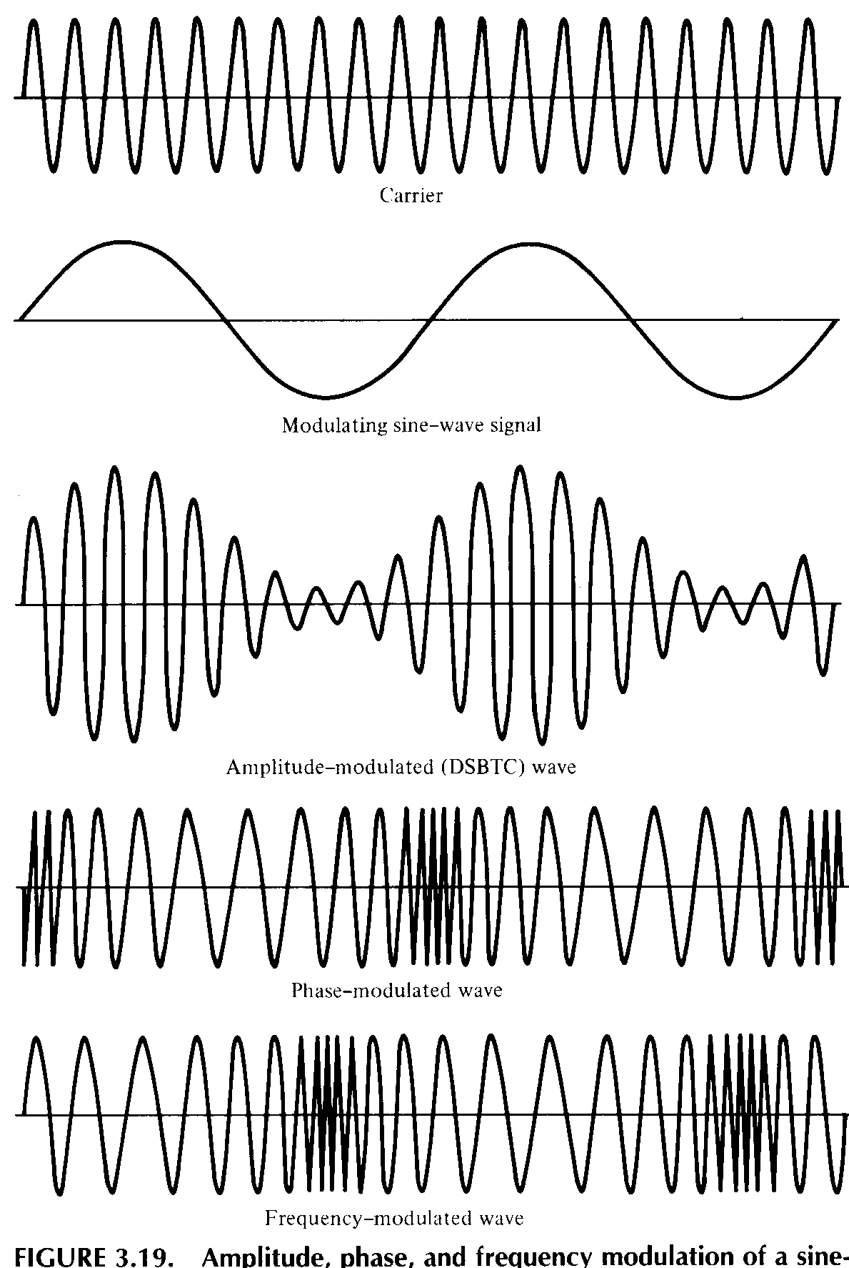
Modulasi Analog

Slide 58
Bacaan yang dibutuhkan
Stallings bab 5

